Slide 1


TRƯỜNG ĐẠI HỌC SƯ PHẠM THÀNH PHỐ HỒ CHÍ MINH
KHOA CÔNG NGHỆ THÔNG TIN
Học phần:
NHẬP MÔN CÔNG NGHỆ PHẦN MỀM
Đề tài:
QUẢN LÝ KHÁCH SẠN PHỤC VỤ CHO CÔNG TY DU LỊCH
Sinh viên thực hiện:
Trần Minh Phụng
MSSV: 4501103031
GVHD: ThS. Trần Thanh Nhã

Slide 2
1
Lý do, mục đích, nhiệm vụ và phạm vi đề tài
2
Khảo sát và mô tả bài toán
Nội dung
3
Đặc tả yêu cầu phần mềm
4
Thiết kế phần mềm và kết luận

Slide 3


1
Lý do, mục đích, nhiệm vụ và phạm vi đề tài

Slide 4
Lý do chọn đề tài
Nhu cầu môn học
Muốn tìm hiểu thêm về các kiến thức phần mềm ở các công ty khách sạn quản lý.
Đề tài dễ tiếp cận và đã có sự tìm hiểu trước.

Slide 5

Rèn luyện thêm cho bản than nhiều kiến thức chuyên môn và nghiệp vụ.
Mục đích
Nhiệm vụ
Phạm vi
Nắm vững kiến thức môn học sau khi thực hiện đề tài.
Thực hiện đặt phòng, nhận, trả phòng, thống kê, quản lý,… nhanh chóng.
Áp dụng cho các khách sạn có quy mô quản lý vừa và nhỏ.
Bố cục giao diện rõ ràng, dễ sử dụng đem lại sự thoải mái cho khách hang.
Chỉ dừng lại ở một số chức năng cơ bản không đi sâu vào nâng cao chi tiết..

Slide 6
Khảo sát mô tả bài toán
2

Slide 7
Yêu cầu từ KH
Dịch vụ KS
Đặt, trả, nhận phòng
Quản lý dịch vụ
Tour du lịch
Báo cáo
Quản lý
Tạo tour
Danh sách tour
Khách hàng tour
Hóa đơn
Doanh thu
Tổng hợp
QLKS
QL Tour
QLNV
Mô tả yêu cầu khảo sát bài toán

Slide 8
Thông tin nghiệp vụ cơ bản
- Sản phẩm được viết bằng Winform kết hợp với MS SQL sử dụng trên hệ điều hành windows
- Hệ thống có thể được triển khai online liên kết với phần mềm của tour du lịch.
- Có bảo mật, phân quyền, hỗ trợ nâng cấp.

Slide 9
Phân tích biểu đồ phân cấp chức năng

Slide 10
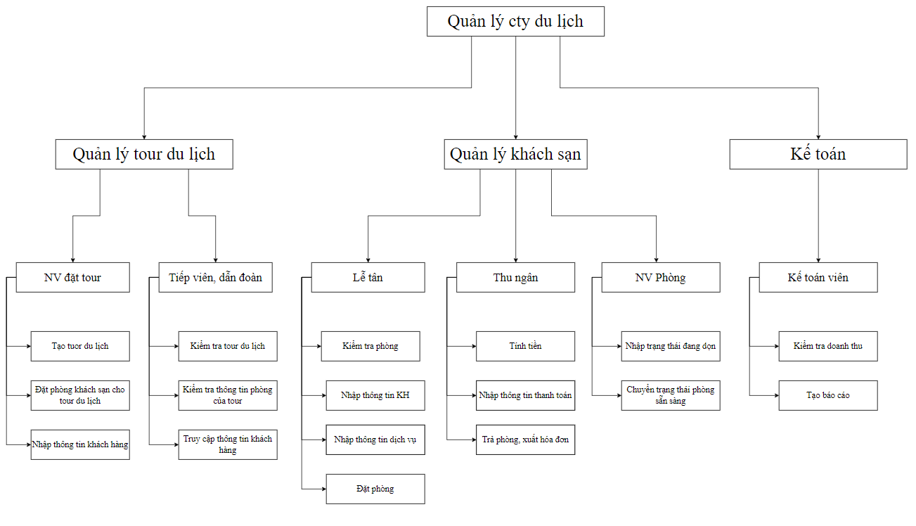
Biểu đồ phân cấp chức năng tổng quát

Slide 11
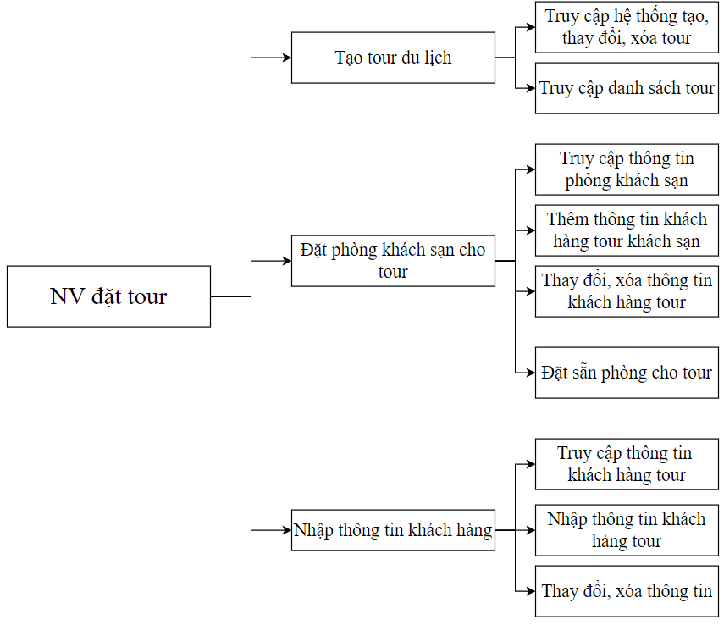
Biểu đồ phân cấp chức năng nhân viên đặt Tour

Slide 12
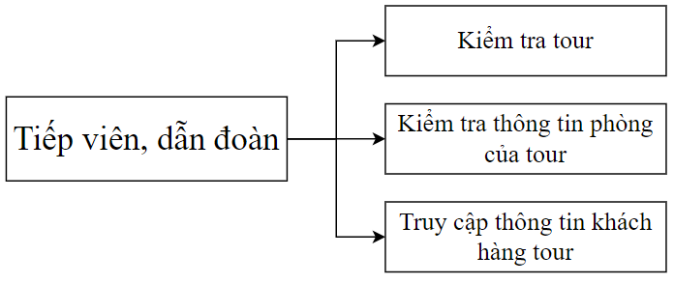
Biểu đồ phân cấp chức năng tiếp viên dẫn đoàn

Slide 13
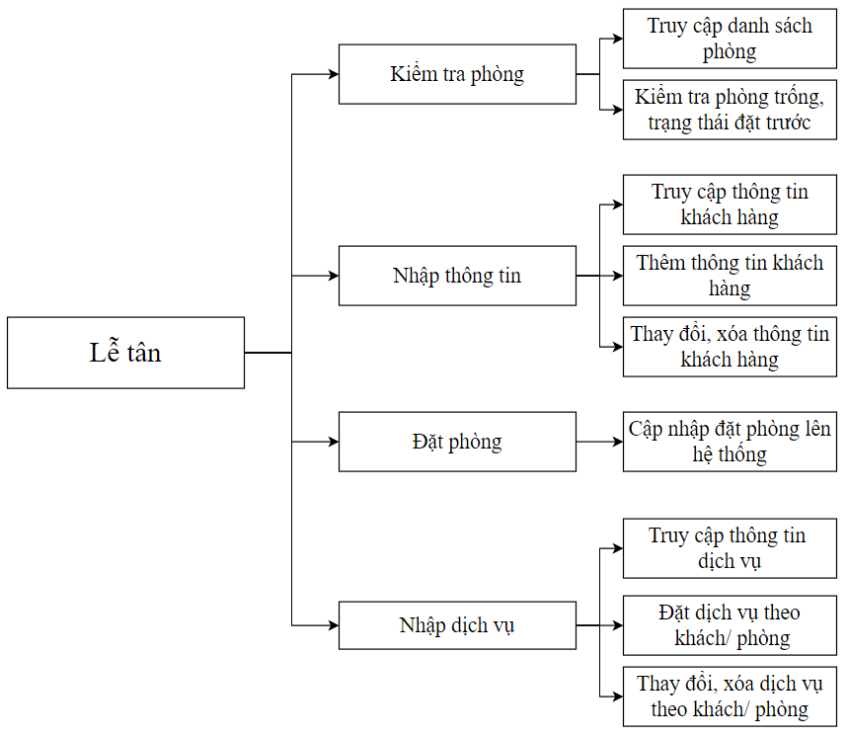
Biểu đồ phân cấp chức năng lễ tân

Slide 14
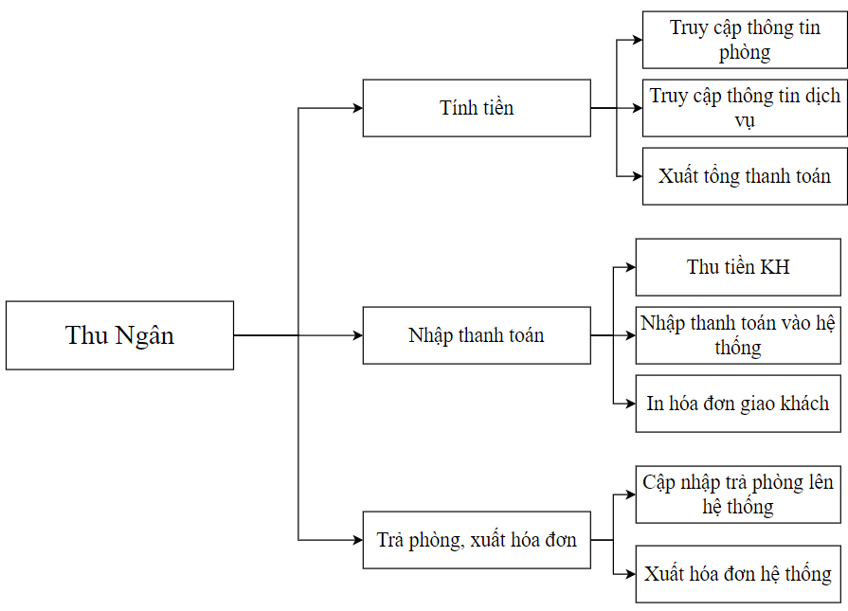
Biểu đồ phân cấp chức năng thu ngân

Slide 15
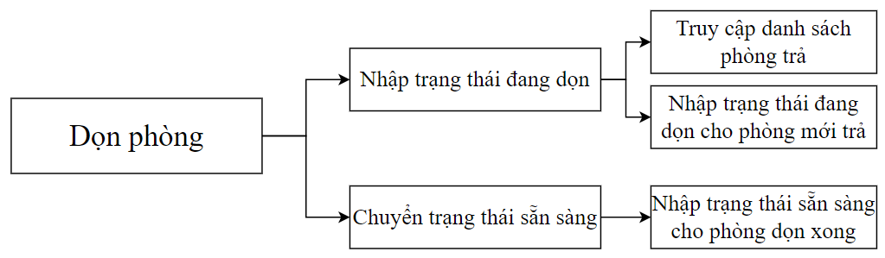
Biểu đồ phân cấp chức năng dọn phòng

Slide 16
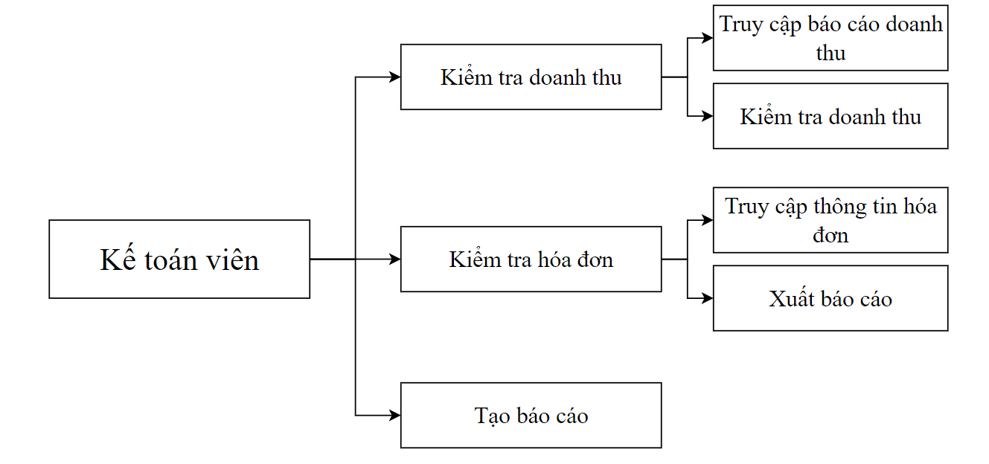
Biểu đồ phân cấp chức năng kế toán

Slide 17
Đặc tả yêu cầu phần mềm
3

Slide 18
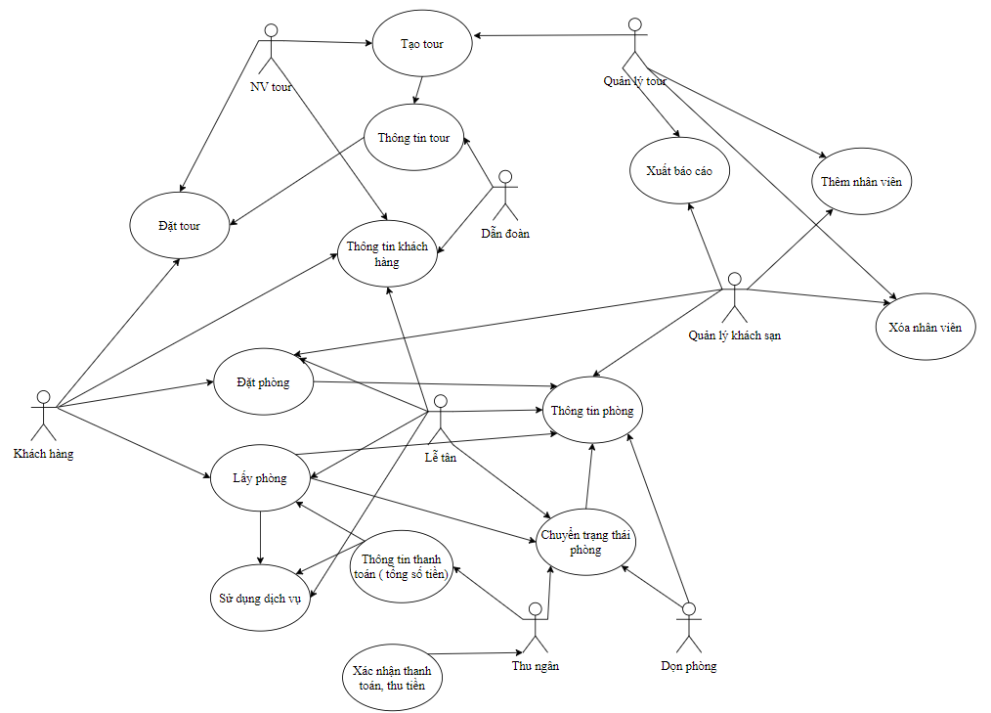
Sơ đồ Usecase tổng quan

Slide 19
Phân tích yêu cầu phần mềm
4

Slide 20
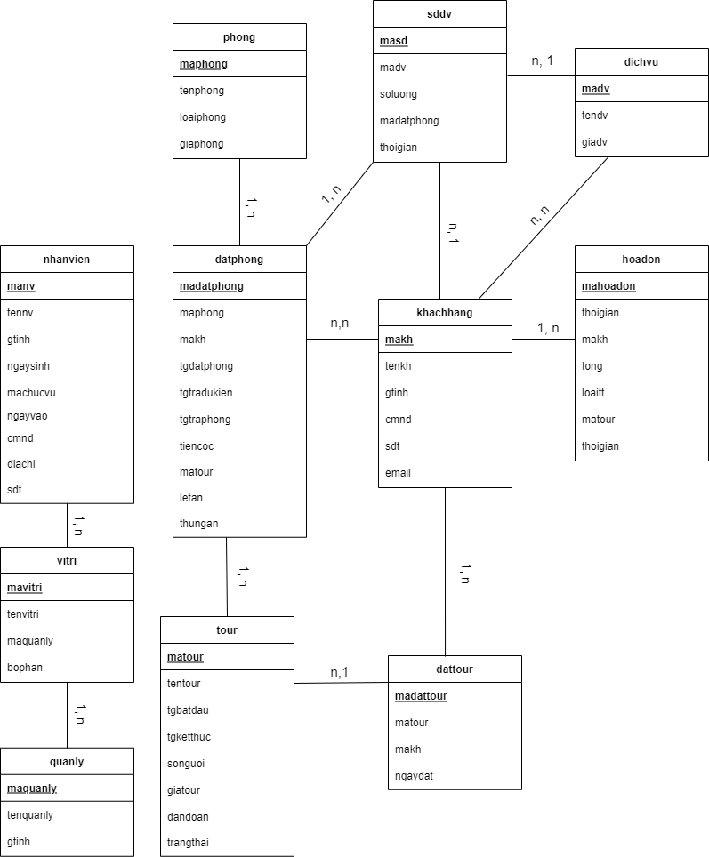
Mô hình quan niệm dữ liệu CMD

Slide 21
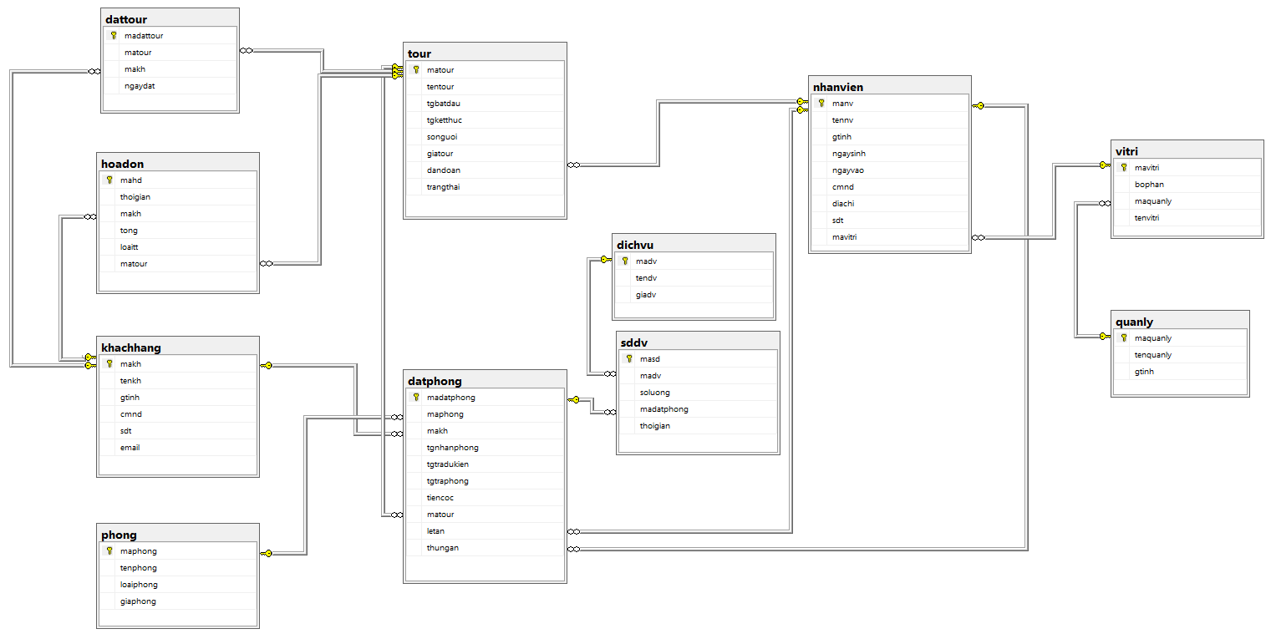
Mô hình vật lý PDM

Slide 22
Thiết kế phần mềm
5

Slide 23
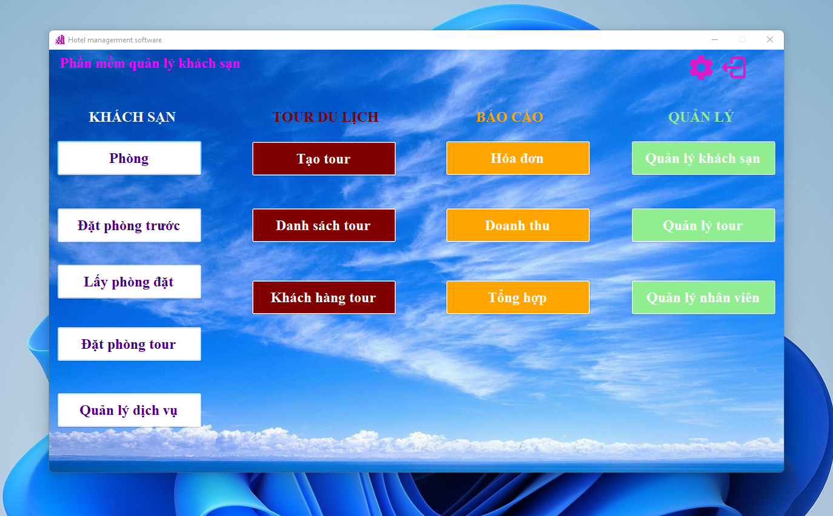
GIAO DIỆN CỬA SỔ MENU CHÍNH

Slide 24
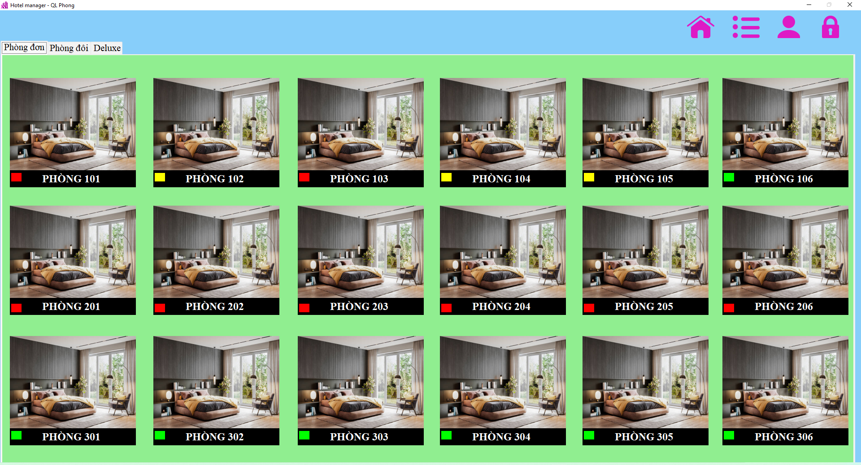
GIAO DIỆN CỬA SỔ QUẢN LÝ PHÒNG ĐƠN

Slide 25
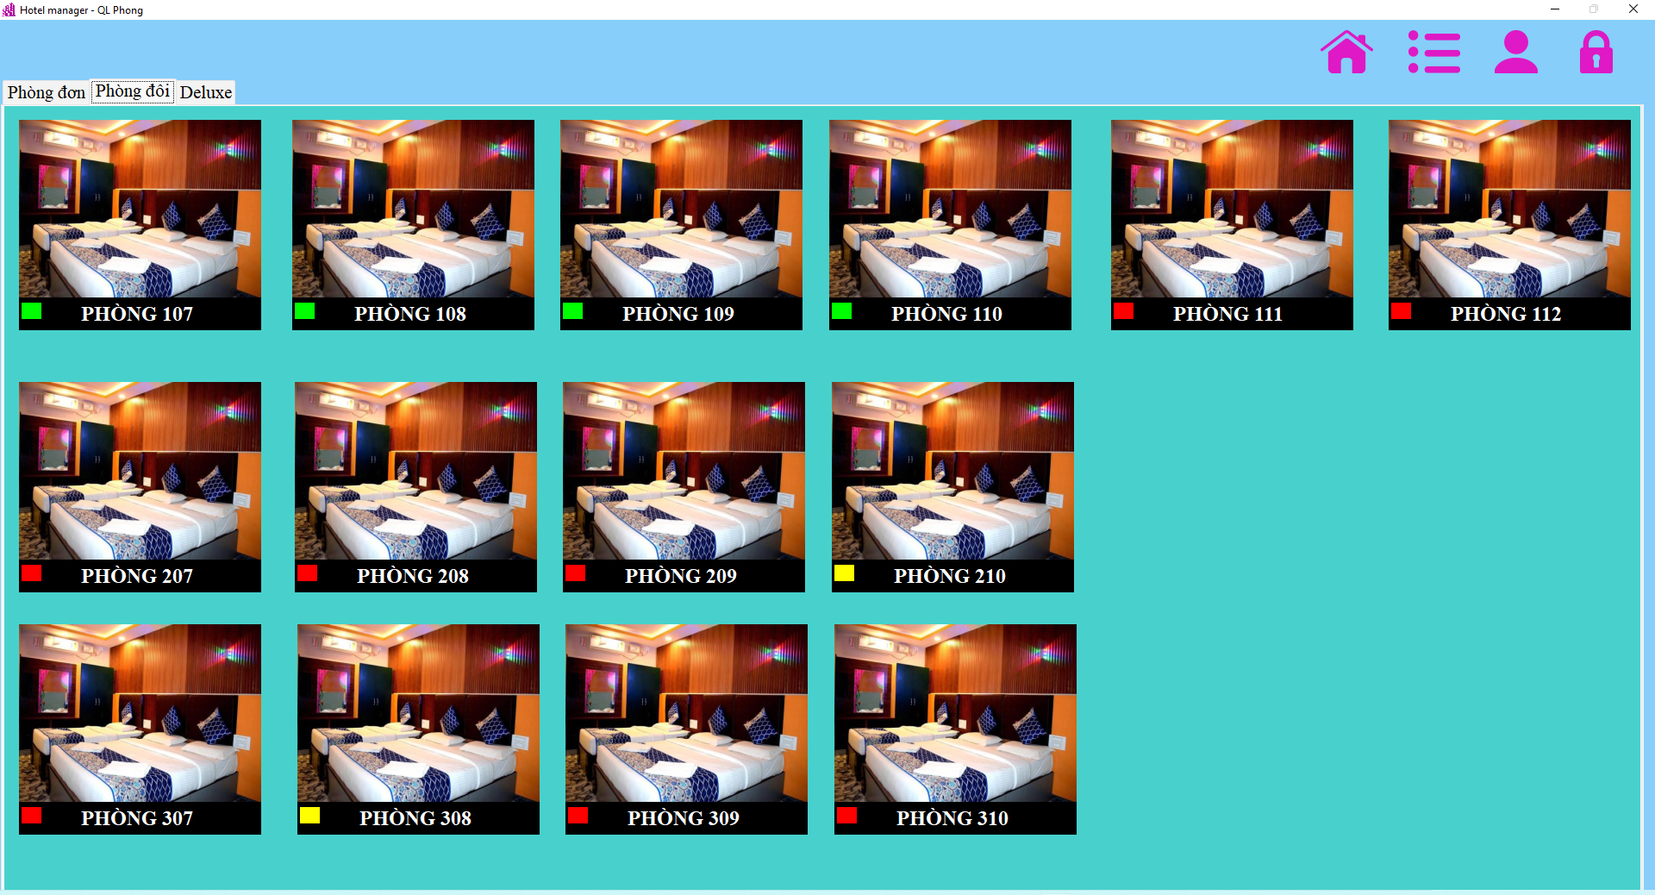
GIAO DIỆN CỬA SỔ QUẢN LÝ PHÒNG ĐÔI

Slide 26
GIAO DIỆN CỬA SỔ QUẢN LÝ PHÒNG DELUXE

Slide 27
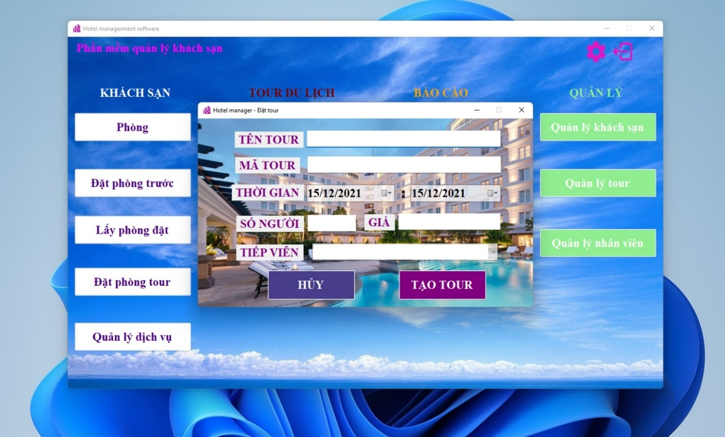
GIAO DIỆN TẠO TOUR

Slide 28
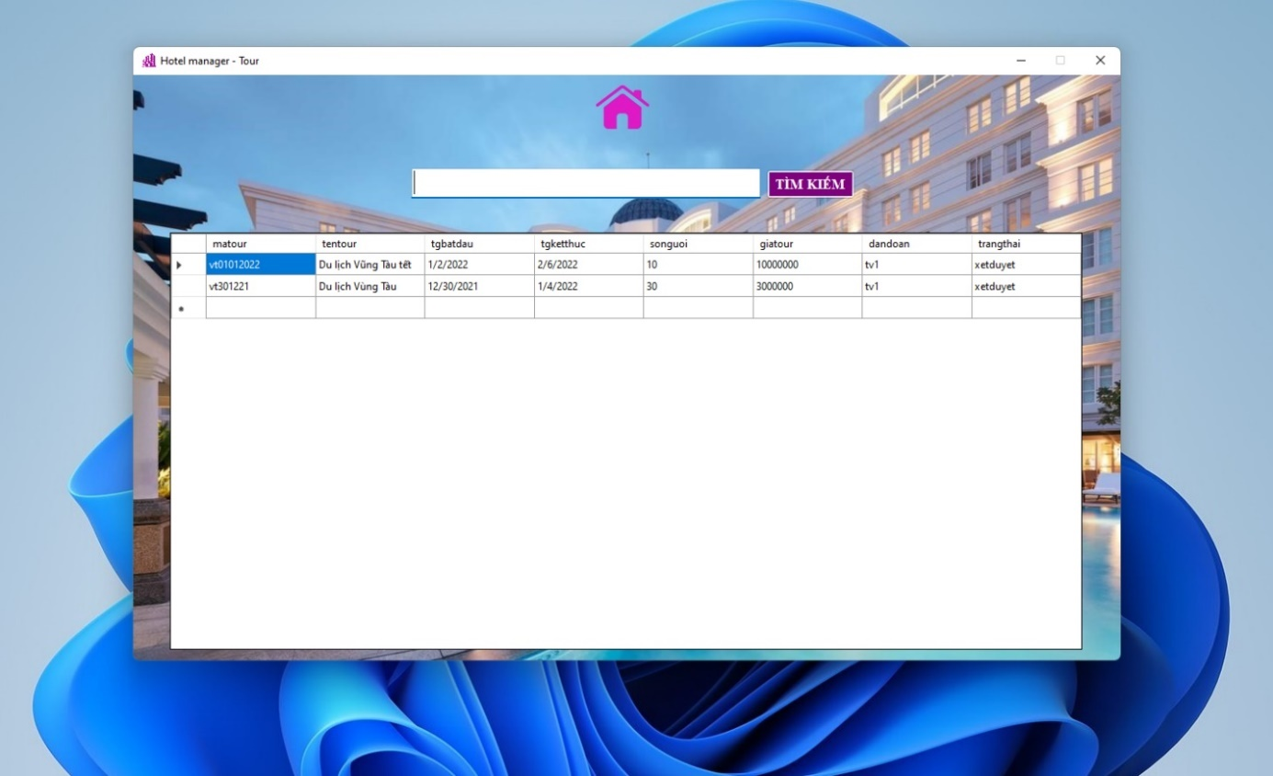
GIAO DIỆN CỬA SỔ DANH SÁCH TOUR

Slide 29
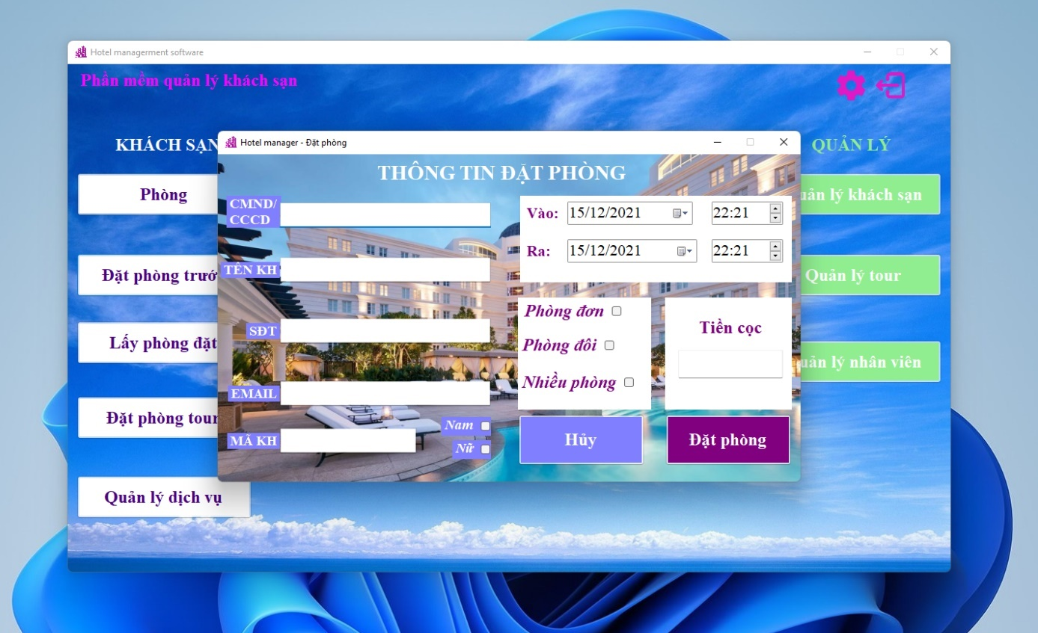
GIAO DIỆN CỬA SỔ ĐẶT PHÒNG TRƯỚC

Slide 30
6
Kết luận
Quá trình khảo sát, phân tích - thiết kế và cài đặt bài toán QLKS cơ bản đã hoàn thành những công việc sau:
Bảng biểu danh sách phòng khách sạn.
Chức năng hiện trạng thái phòng (màu xanh là còn trống, màu đỏ là đang sử dụng)
Chức năng đặt phòng khách sạn.
Chức năng lấy phòng đã đặt.
Chức năng trả phòng.
Chức năng tính tiền phòng.
Chức năng xuất hóa đơn.
Chức năng tạo tour du lịch
Tra cứu tour du lịch.
Chức năng tạo vị trí nhân viên.
Thêm quản lý.
Thêm vị trí làm việc.
Thêm, xóa nhân viên.
Xem lại danh sách hóa đơn.
Tạo báo cáo tổng doanh thu.
Các chức năng còn chưa hoàn thiện:
Cơ cấu sử dụng dịch vụ phòng.
Tính năng thành viên.
Tính năng quản lý nâng cao.
…

Slide 31
Link Github
https://github.com/phungtm242/QuanLyKhachSan

Slide 32

Cảm ơn Thầy đã lắng nghe!

